Slide 1
Alegerea unui lider
Ciprian Dobre
ciprian.dobre@cs.pub.ro

Slide 2
Alegerea unui lider
Gerard LeLann a propus problema alegerii unui lider într-un paper celebru din 1977
Multe sisteme distribuite sunt bazate pe paradigma client-server:
Un server/coordonator (lider)
Mai mulți clienți
Ce se întâmplă dacă liderul se defectează?
Soluție: se alege un nou lider
Problema generică: dintr-o colecție de procese, se alege unul singur care urmează să joace un rol special (lider):
Execută operații de inițializare
Controlează alte procese

Slide 3
Alegerea unui lider
Desemnarea statică a liderului ne-aplicabilă
nu se cunoaște compoziția exactă a grupului de procese
Fiecare proces își cunoaște propria identitate și vecinii.
Identitățile proceselor aparțin unei mulțimi total ordonate
Alegerea liderului = determinarea procesului care are identitatea cea mai mică (sau cea mai mare).
Alegerea se face prin algoritmi descentralizați, cu participarea tuturor proceselor din colecție.

Slide 4
Alegerea unui lider
Problemă:
Atunci când un proces se defectează, mai multe procese pot depista problema simultan
Nu putem presupune că un singur proces detectează defectul
Algoritmul de alegere trebuie să conducă în final la situația în care toate procesele decid asupra aceluiași proces ca nou lider

Slide 5
Alegerea unui lider cu algoritmi undă
Caracteristici:
toate procesele au același algoritm local
algoritmul este descentralizat (poate fi inițiat de oricare subset de procese)
în fiecare calcul algoritmul atinge o configurație finală în care:
un proces este lider
toate celelalte au pierdut
varianta mai slabă:
un proces este lider
celelalte procese nu știu că au pierdut

Slide 6
Alegerea unui lider cu algoritmi undă (2)
Fiecare proces are o stare dintre:
leader
lost
sleep (procesul nu a executat nici o acțiune)
candidate (a executat acțiuni dar nu e sigur dacă e leader sau lost)
Ipoteze:
Sistemul este asincron (comunicație asincronă, fără timp global, timpi arbitrari de transmisie)
fiecare proces este identificat printr-un nume unic
Identitățile sunt extrase dintr-o mulțime total ordonată
aflarea liderului se transformă în aflarea procesului cu cel mai mic identificator

Slide 7
Algoritmi undă pentru alegerea liderului
Algoritmii undă au cele trei proprietăți:
Terminare
Algoritmul se termină într-un număr finit de pași
Decizie
Cel puțin un nod execută un eveniment decide
Consistență
Oricare proces execută cel puțin un eveniment ce precede cauzal evenimentul decide

Slide 8



Proprietățile algoritmilor undă
Causally related chain of events
$$P_{1}$$
$$P_{2}$$
decide
$$P_{3}$$
time

Slide 9
Folosirea algoritmilor undă pentru alegerea liderului
Ideea:
Fiecare proces are atașată o identitate în cadrul undei
Un nod decide atunci când un eveniment a precedat cauzal fiecare eveniment prin care procesele adaugă identitatea respectivă în vectorul de identități cunoscute
Procesul ce decide va cunoaște identitatea tuturor proceselor
Se alege procesul având identitatea cea mai mică ca nou lider
Se anunță (broadcast) identitatea liderului tuturor proceselor

Slide 10
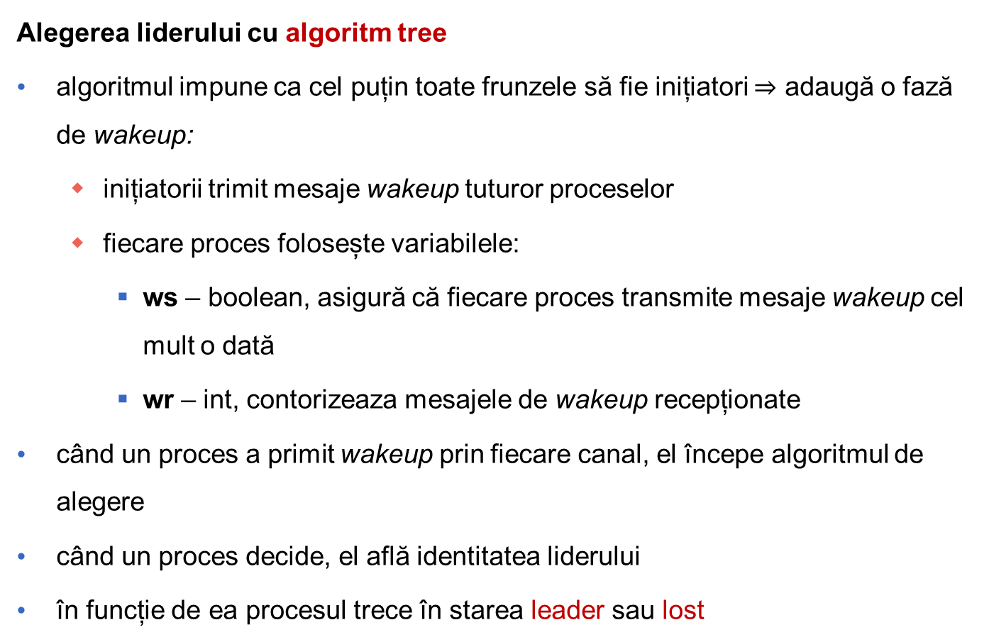
Alegerea unui lider cu algoritmi undă (3)
Alegerea liderului cu algoritm tree
algoritmul impune ca cel puțin toate frunzele să fie inițiatori $⇒$ adaugă o fază de wakeup:
inițiatorii trimit mesaje wakeup tuturor proceselor
fiecare proces folosește variabilele:
ws – boolean, asigură că fiecare proces transmite mesaje wakeup cel mult o dată
wr – int, contorizeaza mesajele de wakeup recepționate
când un proces a primit wakeup prin fiecare canal, el începe algoritmul de alegere
când un proces decide, el află identitatea liderului
în funcție de ea procesul trece în starea leader sau lost

Slide 11
Algoritmul tree
chan ch[1:n](int id_transm, in min_id);
chan wakeup[1:n]();
process Proc[p = 1 to n]{
bool ws = false;
int wr = 0, r = număr_vecini_p;
bool Vecini[1:n] = vecinii_lui_p;
bool rec[1:n] = ([n] * false);
int V = p;
enum state{sleep, leader, lost};
state stare = sleep;
int id;
/* aici începe faza wake-up */
if (p este initiator) {
ws = true;
for [q = 1 to r st Vecini[q]]
wakeup[q]();
}

Slide 12
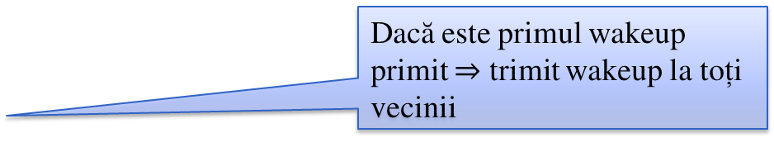
Algoritmul tree (2)
while (wr < număr_vecini_p){
receive wakeup[p]();
wr = wr + 1;
if (NOT ws) {
ws = true;
for [q = 1 to n st Vecini[q]
send wakeup[q]();
} }
/* aici începe algoritmul tree */
while (r > 1){
receive ch[p](q, id);
rec[q] = true; r = r - 1;
V = min(V, id);
}
Aștept șă primesc câte un wakeup de la fiecare vecin
Dacă este primul wakeup primit $⇒$ trimit wakeup la toți vecinii
Aștept să primesc un răspuns de la N – 1 vecini și fac un minim între răspunsurile acestora.
N = numărul de vecini

Slide 13
Algoritmul tree (3)
/* de la un singur vecin, q0 nu s-a primit mesaj */
afla q0: Vecini[q0] and NOT rec[q0];
send ch[q0](p, V);
receive ch[p](q0, id);
V = min(V, id);
if (V == p)
stare = leader
else
stare := lost
/* informeaza celelalte procese despre decizie */
for [q = 1 to n st Vecini[q] and q<>q0]
send ch[q](p,V);
Trimit minimul depistat către vecinul de la care nu am primit răspuns
Aștept rezultatul final de la ultimul nod

Slide 14
Algoritmul tree (4)
17
4
19
Inițiator
22
9
send wakeup
23
9
recv wakeup
1
min ( , , )
4
1
1
21
min ( , , )
18
1
10
1
20
nod activ
recv date
( )
1
1
1
1
1
1
5
1
8
2
1
1
1
1
1
1
1
1
6
16
1
min
1
1
3
12
7
15
1
leader
11
3
13
lost
timp = 2
timp = 3
timp = 4
timp = 5
timp = 1

Slide 15
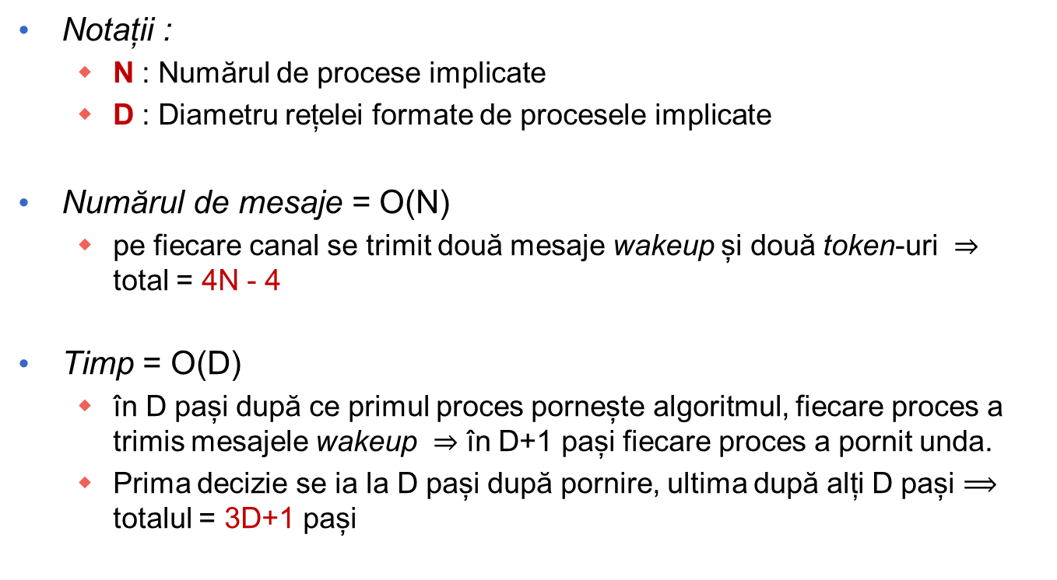
Algoritmul tree (5)
Notații :
N : Numărul de procese implicate
D : Diametru rețelei formate de procesele implicate
Numărul de mesaje = O(N)
pe fiecare canal se trimit două mesaje wakeup și două token-uri $⇒$ total = 4N - 4
Timp = O(D)
în D pași după ce primul proces pornește algoritmul, fiecare proces a trimis mesajele wakeup $⇒$ în D+1 pași fiecare proces a pornit unda.
Prima decizie se ia la D pași după pornire, ultima după alți D pași $⟹$ totalul = 3D+1 pași

Slide 16
Alegerea liderului - topologie inel
Specificarea problemei:
Se dă un aranjament circular de procese identificate prin numere distincte între ele.
Dispunerea proceselor în inel este oarecare.
Se cere desemnarea prin conses a procesului cu id maxim.
Nu se cunoaște apriori numărul de procese.
Nu există un control centralizat.
Idee simplă:
Permitem fiecărui inițiator să trimită un token cu propria identitate pe inel
Nodurile nu mai au voie să inițieze după ce au primit un token

Slide 17
Exemplu
Nodurile nu mai au voie să inițieze un mesaj după ce au primit un token...
7
8
9
2
6
5
3
1
inițiator

Slide 18
Exemplu
Nodurile nu mai au voie să inițieze un mesaj după ce au primit un token...
7
8
9
2
6
5
3
1
inițiator

Slide 19
Exemplu
Nodurile nu mai au voie să inițieze un mesaj după ce au primit un token...
7
8
9
2
6
5
3
1
inițiator
Nu are voie să inițieze un mesaj

Slide 20
Exemplu
Nodurile nu mai au voie să inițieze un mesaj după ce au primit un token...
7
8
9
2
6
5
3
1
Nu are voie să inițieze un mesaj
inițiator
Nu are voie să inițieze un mesaj

Slide 21
Exemplu
Nodurile nu mai au voie să inițieze un mesaj după ce au primit un token...
7
8
9
Nu are voie să inițieze un mesaj
2
6
5
3
1
Nu are voie să inițieze un mesaj
inițiator
Nu are voie să inițieze un mesaj

Slide 22
Exemplu
Nodurile nu mai au voie să inițieze un mesaj după ce au primit un token...
7
8
9
Nu are voie să inițieze un mesaj
2
6
inițiator
5
3
1
Nu are voie să inițieze un mesaj
inițiator
Nu are voie să inițieze un mesaj

Slide 23
Exemplu
Nodurile nu mai au voie să inițieze un mesaj după ce au primit un token...
7
8
9
Nu are voie să inițieze un mesaj
2
6
inițiator
Nu are voie să inițieze un mesaj
5
3
1
Nu are voie să inițieze un mesaj
inițiator
Nu are voie să inițieze un mesaj

Slide 24
Exemplu
Nodurile nu mai au voie să inițieze un mesaj după ce au primit un token...
Nu are voie să inițieze un mesaj
7
8
9
Nu are voie să inițieze un mesaj
2
6
inițiator
Nu are voie să inițieze un mesaj
5
3
1
Nu are voie să inițieze un mesaj
inițiator
Nu are voie să inițieze un mesaj

Slide 25
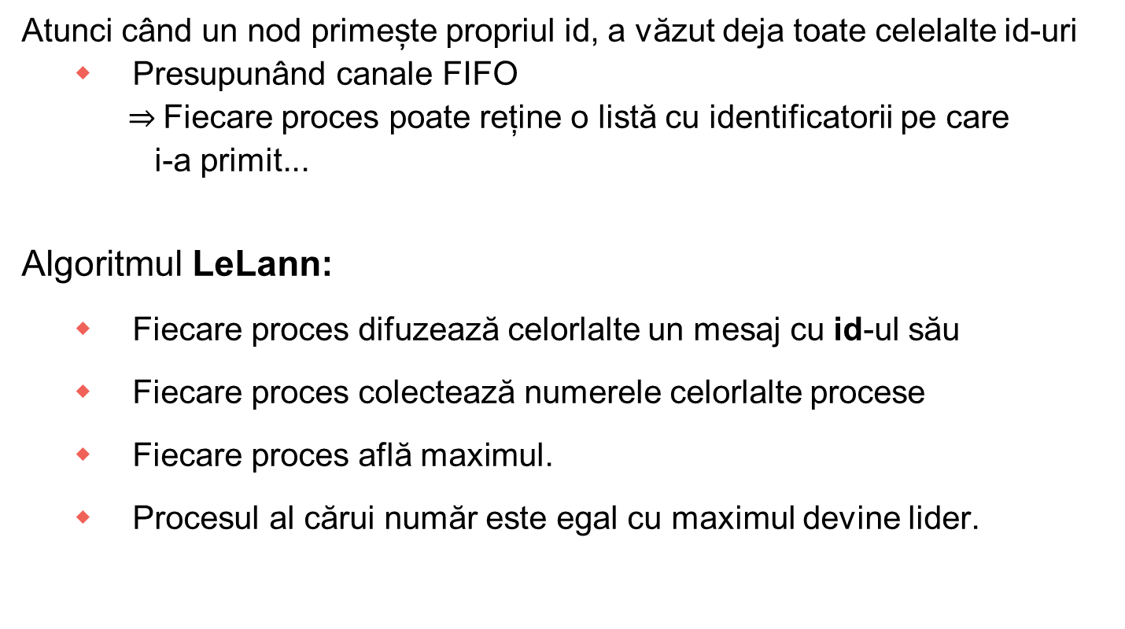
Algoritmul LeLann
Atunci când un nod primește propriul id, a văzut deja toate celelalte id-uri
Presupunând canale FIFO
$⇒$Fiecare proces poate reține o listă cu identificatorii pe care
i-a primit...
Algoritmul LeLann:
Fiecare proces difuzează celorlalte un mesaj cu id-ul său
Fiecare proces colectează numerele celorlalte procese
Fiecare proces află maximul.
Procesul al cărui număr este egal cu maximul devine lider.

Slide 26

Algoritmul LeLann
chan ch[1:n](token tok, int id_mare);
process Proc[p = 1 to n]{
typedef SOP{multime identificatori};
SOP List = {p};
enum state (candidate, leader, lost);
state stare = candidate;
send ch[Urm](tok, p);
receive ch[p](tok, q);
while (q <> p) {
List = List U {q};
send ch[Urm](tok, q);
receive ch[p](tok, q);
}
if (p == max(List)) stare = leader
else state := lost
}
Număr de mesaje
$$=O(N^{2})$$
?

Slide 27
Algoritmul LeLann
Nod
1
2
3
4
5
ID-uri colectate
Status
Lost
Lost
Lost
Lost
Leader
Max
5
5
5
5
5
1
{5, 4, 3, 2, 1}
{5, 4, 3, 2}
{5, 4, 3}
{5, 4}
{5}
{1, 5, 4, 3, 2}
{1, 5, 4, 3}
{1, 5, 4}
{1, 5}
{1}
{2, 1, 5, 4, 3}
{2, 1, 5, 4}
{2, 1, 5}
{2, 1}
{2}
{3, 2, 1, 5, 4}
{3, 2, 1, 5}
{3, 2, 1}
{3, 2}
5
2
{3}
{4, 3, 2, 1, 5}
{4, 3, 2, 1}
{4, 3, 2}
{4, 3}
{4}
3
4

Slide 28
Algoritmul Lelann-Chang-Robert
Mesajele sunt transmise în inel în sensul acelor de ceasornic.
Fiecare proces transmite procesului din dreapta un mesaj cu identificatorul său
Un proces care primește un mesaj m îl compară cu identificatorul propriu (id):
if m > id -> transmite m în dreapta
if m < id -> elimină m
if m = id -> procesul curent devine lider
Propoziție:
Algoritmul detectează un singur cel mai mare număr

Slide 29
Algoritmul Lelann-Chang-Robert (2)
chan ch[1:n](token tok, int id_mare);
process Proc[p = 1 to n] {
enum state(candidate, leader, lost);
state stare = candidate;
send ch[Urm](tok, p);
while (state <> lider) {
receive ch[p](tok, q);
if (q == p) stare = leader;
else if (q > p) {
if (stare == candidate)
stare = lost;
send ch[Urm](tok, q);
}
} }

Slide 30
Algoritmul Lelann-Chang-Robert (3)
Observații:
un proces lost ramâne în buclă pentru a pasa alte mesaje
doar procesul cu id maxim termină
pentru a debloca alte procese, liderul poate trimite un mesaj special
Algoritm modificat:
Când nu toate procesele sunt inițiatori:
Cel puțin un proces inițiază alegerea și se auto-marchează
Când un mesaj m ajunge la un proces nemarcat, acesta :
va genera un mesaj cu id propriu
se va marca
va continua cu prelucrarea mesajului m

Slide 31
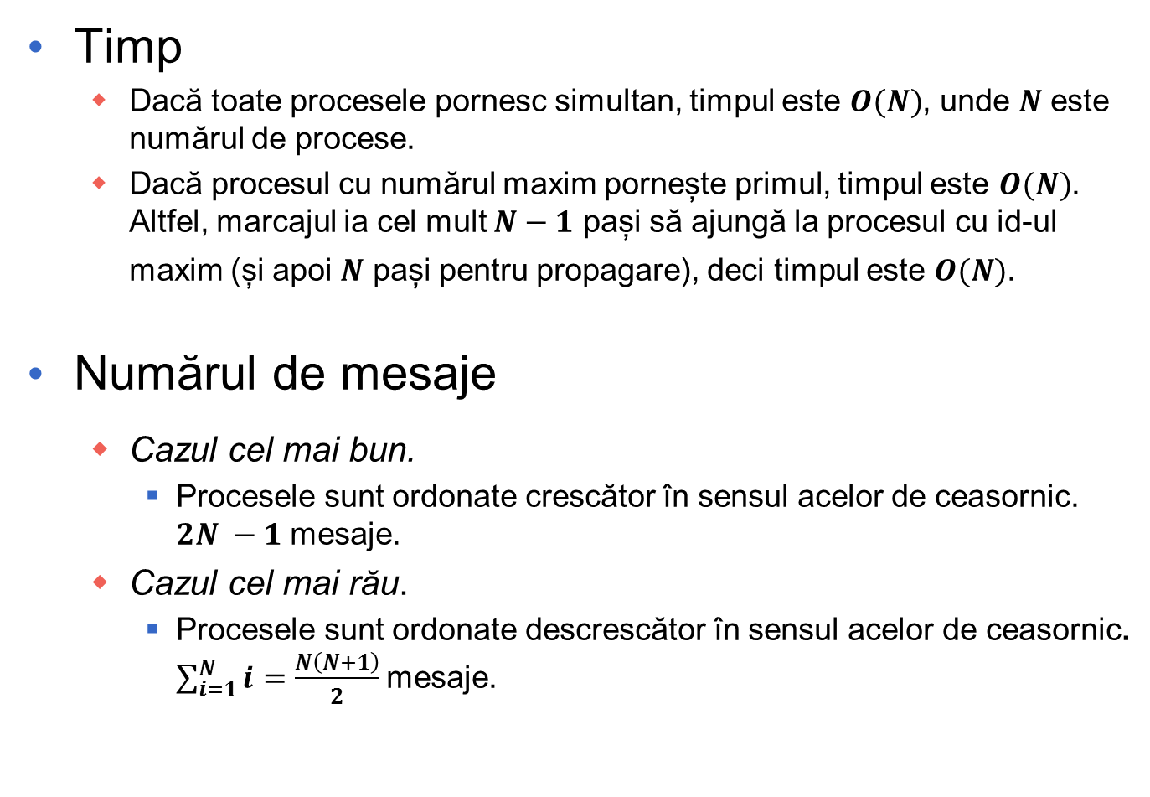
Algoritmul Lelann-Chang-Robert Performanță
Timp
Dacă toate procesele pornesc simultan, timpul este $O(N)$, unde $N$ este numărul de procese.
Dacă procesul cu numărul maxim pornește primul, timpul este $O(N)$. Altfel, marcajul ia cel mult $N−1$ pași să ajungă la procesul cu id-ul maxim (și apoi $N$ pași pentru propagare), deci timpul este $O(N)$.
Numărul de mesaje
Cazul cel mai bun.
Procesele sunt ordonate crescător în sensul acelor de ceasornic. $2N −1$ mesaje.
Cazul cel mai rău.
Procesele sunt ordonate descrescător în sensul acelor de ceasornic. $\sum_{i=1}^{N}{i=\frac{N\left(N+1\right)}{2}}$mesaje.
Quiz
?
?

Slide 32
Algoritmul Lelann-Chang-Robert
8
8
8
Cazul cel mai rău
1
1
7
7
candidate
2
lost
2
6
6
leader
3
5
5
3
4
4

Slide 33
Algoritmul Lelann-Chang-Robert
1
1
Cazul cel mai bun
8
8
2
2
8
candidate
7
lost
7
3
3
leader
6
4
4
6
5
5

Slide 34
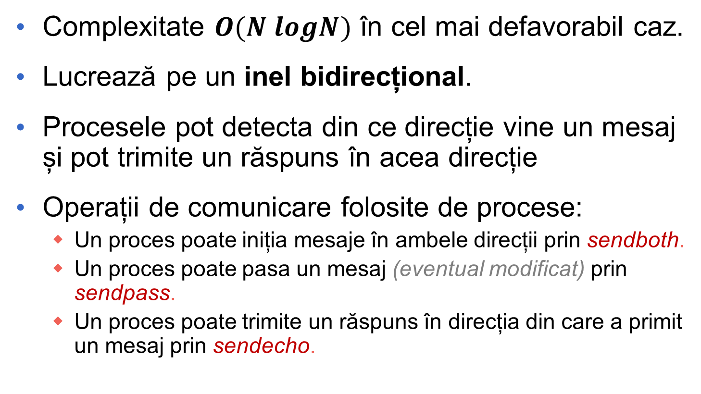
Algoritmul Hirschberg-Sinclair
Complexitate $O(N logN)$ în cel mai defavorabil caz.
Lucrează pe un inel bidirecțional.
Procesele pot detecta din ce direcție vine un mesaj și pot trimite un răspuns în acea direcție
Operații de comunicare folosite de procese:
Un proces poate iniția mesaje în ambele direcții prin sendboth.
Un proces poate pasa un mesaj (eventual modificat) prin sendpass.
Un proces poate trimite un răspuns în direcția din care a primit un mesaj prin sendecho.

Slide 35
Algoritmul opereaza in faze.
In faza k, un proces initiaza mesaje care sunt transmise in ambele directii pe cai de lungime 2^{k} (1, 2, 4, 8 …)

Slide 36
Procesele de pe o cale analizeaza mesajul
Daca un proces decide ca nu poate castiga alegerea el va pasa mesajul si nu va mai initia mesaje proprii
Daca procesul decide ca sursa nu poate castiga alegerea transmite un ecou negativ sursei
Ultimul proces din calea 2^{k} transmite un ecou pozitiv sursei (daca nu poate castiga alegerea)
Un proces care primeste propriul mesaj castiga
in acest caz, calea “acopera” toate procesele
El va trimite apoi un mesaj pentru a anunta celelalte procese ca a castigat.

Slide 37
Algoritmul Hirschberg-Sinclair (2)
Execuția pentru alegere:
stare = "candidate"
maxnum = 1
while (stare == "candidate“) {
sendboth ("from", myvalue, 0, maxnum);
await both replies (but react to other messages);
if (either reply is "no“)
stare = "lost“;
maxnum = 2 * maxnum;
}

Slide 38
Algoritmul Hirschberg-Sinclair (3)
La recepție mesaj ("from",value,num,maxnum):
if (value < myvalue)
sendecho ("no", value)
else if (value > myvalue) {
stare = "lost";
num = num + 1;
if (num < maxnum)
sendpass ("from",value, num, maxnum)
else
sendecho ("ok", value)
}
else
stare = "won";

Slide 39
Algoritmul Hirschberg-Sinclair (4)
La recepție mesaj ("no",value) sau ("ok",value):
if (value <> myvalue) sendpass the message
else this is a reply the processor was awaiting
Netratat în algoritm – acțiunile unui proces neinițiator :
la primirea unui mesaj devine conștient de alegerea în curs
poate deveni candidate dacă identitatea are o valoare mai mare decât sursa mesajului.

Slide 40
Algoritmul Hirschberg-Sinclair (5)
ok
no
ok
no
8
ok
no
ok
no
1
2
ok
ok
no
no
no
5
6
ok
ok
no
ok
ok
no
no
3
4
no
ok
ok
no
7
no
no
ok
ok

Slide 41
Complexitate
Numar de mesaje
Un proces initiaza mesaje pe cai de lungime 2^{i} numai daca el a primit OK in faza pentru distanta 2^{i-1} (in oricare directie).
In orice grup de 2^{i-1} + 1 procese consecutive, cel mult unul poate initia mesaje pe cai de lungime 2^{i} ➔
toate cele n procese initiaza cai de lungime 1
cel mult sup[n/2] procese vor initia cai de lungime 2,
cel mult sup[n/3] de lungime 4,
cel mult sup[n/5] de lungime 8 etc.
Pentru fiecare cale de lungime 2^{i} un proces declanseaza cel mult 4 mesaje (2 dus, 2 intors)
Vor fi 4*2^{i} transmiteri declansate de un proces

Slide 42
Complexitate
Numarul total de mesaje este cel mult
4*( l*n + 2*[n/2] + 4*[n/3] + 8*[n/5] + . . . + 2^{i}*[n/(2^{i-1} + 1)] + . . . ).
Fiecare termen (= lung cale * nr procese) mai mic de 2n
Sunt cel mult 1+log n termeni
in log n faze, calea “acopera” n procese
➔ numar mesaje O(n log n)
Complexitate in timp
Fiecare mesaj este transmis intr-o unitate de timp
Un proces trimite in paralel in cele doua sensuri
Mesaje de la procese diferite se transmit in paralel
Timp = 2*(1 + 2 + 4 + 8 + . . . + 2^{i} + . . . + n )
Daca n este putere a lui 2 → Timp = 2*(2^{log n+1} -1)/(2-1) = 4*n-2
In general Timp = O(n)

Slide 43
Sumar
Alegerea unui lider cu algoritmi undă
Algoritmul tree
Alegerea liderului – topologie inel
Algoritmul LeLann
Algoritmul LeLann-Chang-Robert
Algoritmul Hirschberg-Sinclair

Slide 44
Întrebări?

